Slide 1
Развитие Кренево в 80 годы

Slide 2
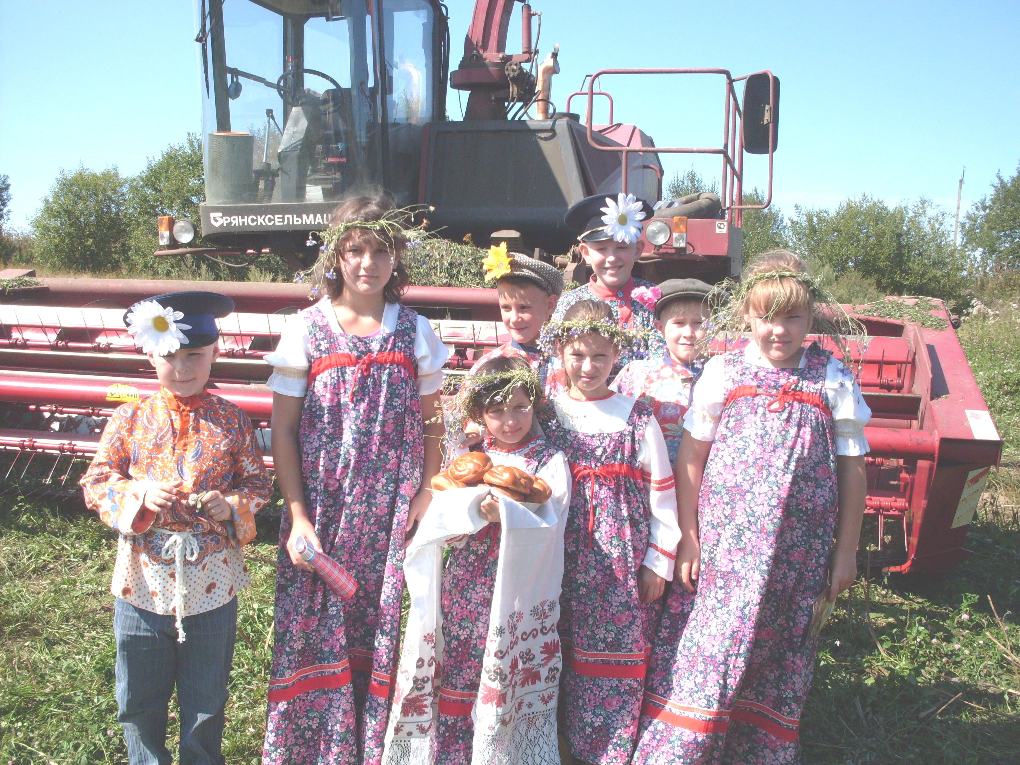
Одарив весьма обильно
Нашу землю, Царь Небесный
Быть богатою и сильной
Повелел ей повсеместно.
Но чтоб падали селенья,
Чтобы нивы пустовали,
Нам на то благословенья
Царь Небесный дал едва ли!

Slide 3
У каждого человека есть Родина,
значит он должен знать и историю своей Родины. Он не должен терять невидимые нити, связывающие поколение с поколением.
Но чем дальше время уходит вперёд, тем меньше мы, молодёжь, знаем о событиях прошлого, истории своей малой Родины, где живём, потому что не соотносим историю своего края, деревни, своей семьи с историей России, а ведь она есть часть земли Российской…

Slide 4
Годы обновления деревни
Районная газета «Буйская правда» в те годы все свои статьи, в основном, посвящала труженикам и передовикам села, рассказывала о делах в колхозах и совхозах района.
В статье 1980 года «Обновление села» рассказывается о больших изменениях центральной усадьбы Кренёва за одну пятилетку . Были построены двухквартирные дома, в которых справили новоселье почти 40 семей рабочих и специалистов совхоза.
Открылся совхозный Дом быта, куда приезжали из Буя парикмахер, фотограф, телемастер, закройщик для пошива вещей, мастер по ремонту обуви.

Slide 5
Для школьников Кренёвской округи распахнулись двери новой школы. Начал работу большой магазин.
Во время полевых работ открывалась совхозная столовая, и, самое главное, в эти же годы подошла к Кренёву новая автомобильная дорога из города. Автобусы тогда из города к нам в деревню ходили 3 раза в день.
Денежные средства и тогда было трудно выбивать, поэтому был построен «временный» совхозный клуб, из здания бывшей Жуковской школы, который стоит и в наши дни.

Slide 6
Строились фермы, телятники, зерносушильный комплекс и ремонтная мастерская.
По полученной информации в краеведческом музее, в 1980 году совхоз «Кренёвский» имел посевных площадей 1900 га, выращивали лён – 260 га;
Число рабочих составляло – 218 человек, из них 73 механизатора, 64 животновода, 40 специалистов и служащих.
Это было 20- 30 лет назад. Этого времени оказалось достаточно, чтобы ушли в историю сёла и деревни нашего сельсовета: Ильинское, Ососово, Слободка, Елино, Дор-Перевёрткин.

Slide 7
Можно бесконечно много говорить о патриотизме и любви к Родине, но Родина начинается с памяти о своих корнях, с бережного, трогательного отношения к памяти о своих предках..
Мой дедушка – Дрыгин Николай Фёдорович – 13 лет проработал директором совхоза «Кренёвский». Родился в 1944 году в д.Логиново, Воскресенского сельсовета. Трудовой путь он начал с 15 лет пастухом, потом работал шофером. Уже имея семью, поступил в высшую партийную школу в г. Иваново на очное отделение, по окончании которой и был назначен на должность директора, которая отнимала много сил, энергии, потому что хозяйство было очень большое.
К сожалению, мне не пришлось видеть деда при жизни, но я знаю, что каждый его рабочий день начинался с 4—5 часов утра. До утренней планёрки он успевал побывать на фермах, телятниках.
Выезжать на поля к механизаторам или животноводам в другие деревни деду приходилось на коне, которого он очень любил, а тот платил ему преданностью и верностью. Любые размытые овраги, даже вышедшую из берегов реку, они преодолевали вместе.
Дед любил рассказывать родным, как ему довелось не раз побывать в Министерстве в Москве, как бывал на приёмах у министра, когда «выбивали» деньги на строительство автодороги от города.
Я горжусь своим дедом.

Slide 8
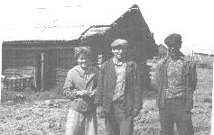
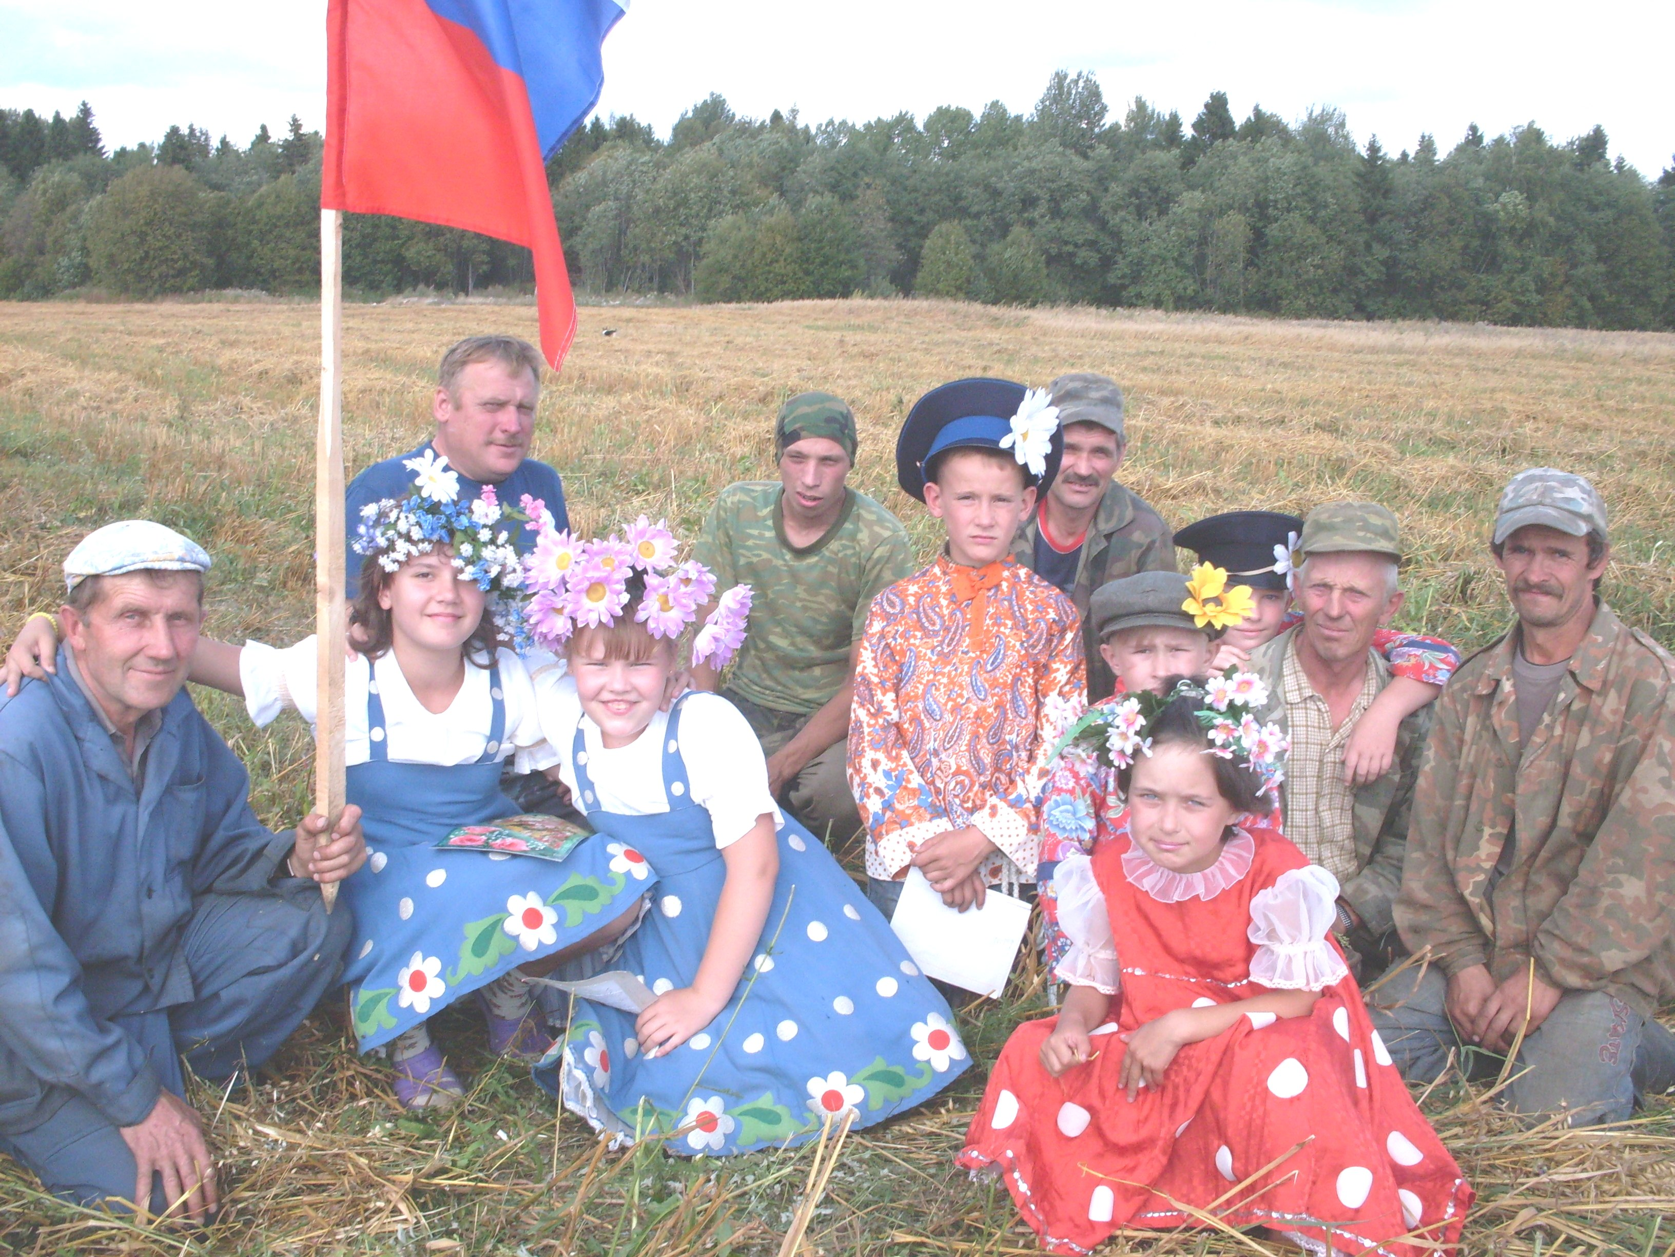
Трудовые династии прошлых лет
Сколько было дружных, работяющих семей в нашем хозяйстве! По стопам отцов и матерей шли их дети.
На торжественных мероприятиях чествовались династии:
Комяковых: Юрий Григорьевич и дети Сергей, Владимир, Маргарита;
Шабашовых: Алексей Иванович и сыновья Александр и Евгений;
Кочкиных: Василий Иванович , Валентина Александровна и дочь Зоя;

Slide 9
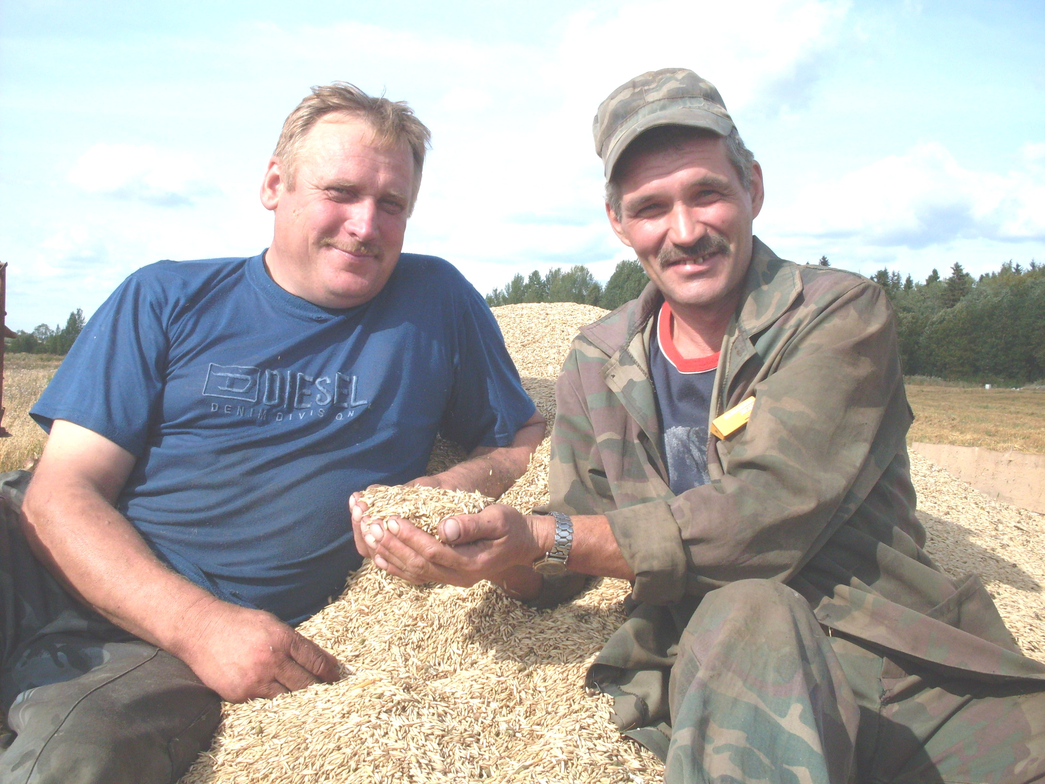
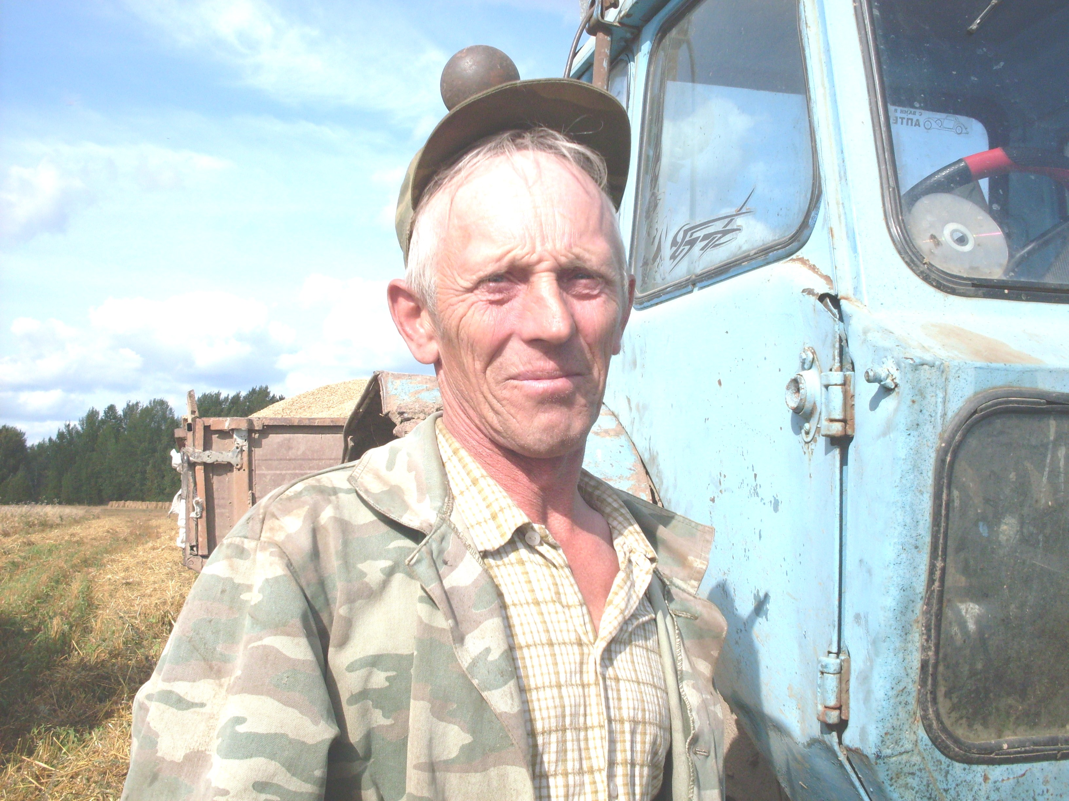
Лобковых: Лидия Васильевна и дети Галина, Виктор, Сергей…
Смирновых: Александр Павлович , Тамара Павловна и дети Владимир и Галина;

Slide 10
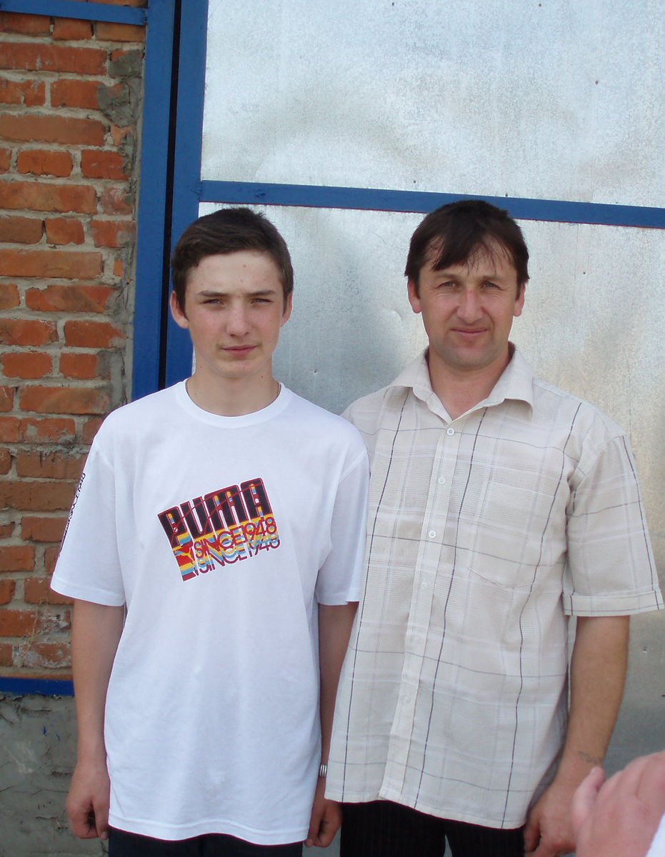
Человек красив и славен трудом
Этого человека смело можно назвать «Героем нашего времени».Шагин Александр Анатольевич является лучшим дояром района, победителем областных конкурсов, занял 2 место на Всероссийском конкурсе «Операторов машинного доения» в г. Ижевск. Является заслуженным работником сельского хозяйства, а в текущем году занесён в Книгу славы «Гордость земли Костромской».

Slide 11
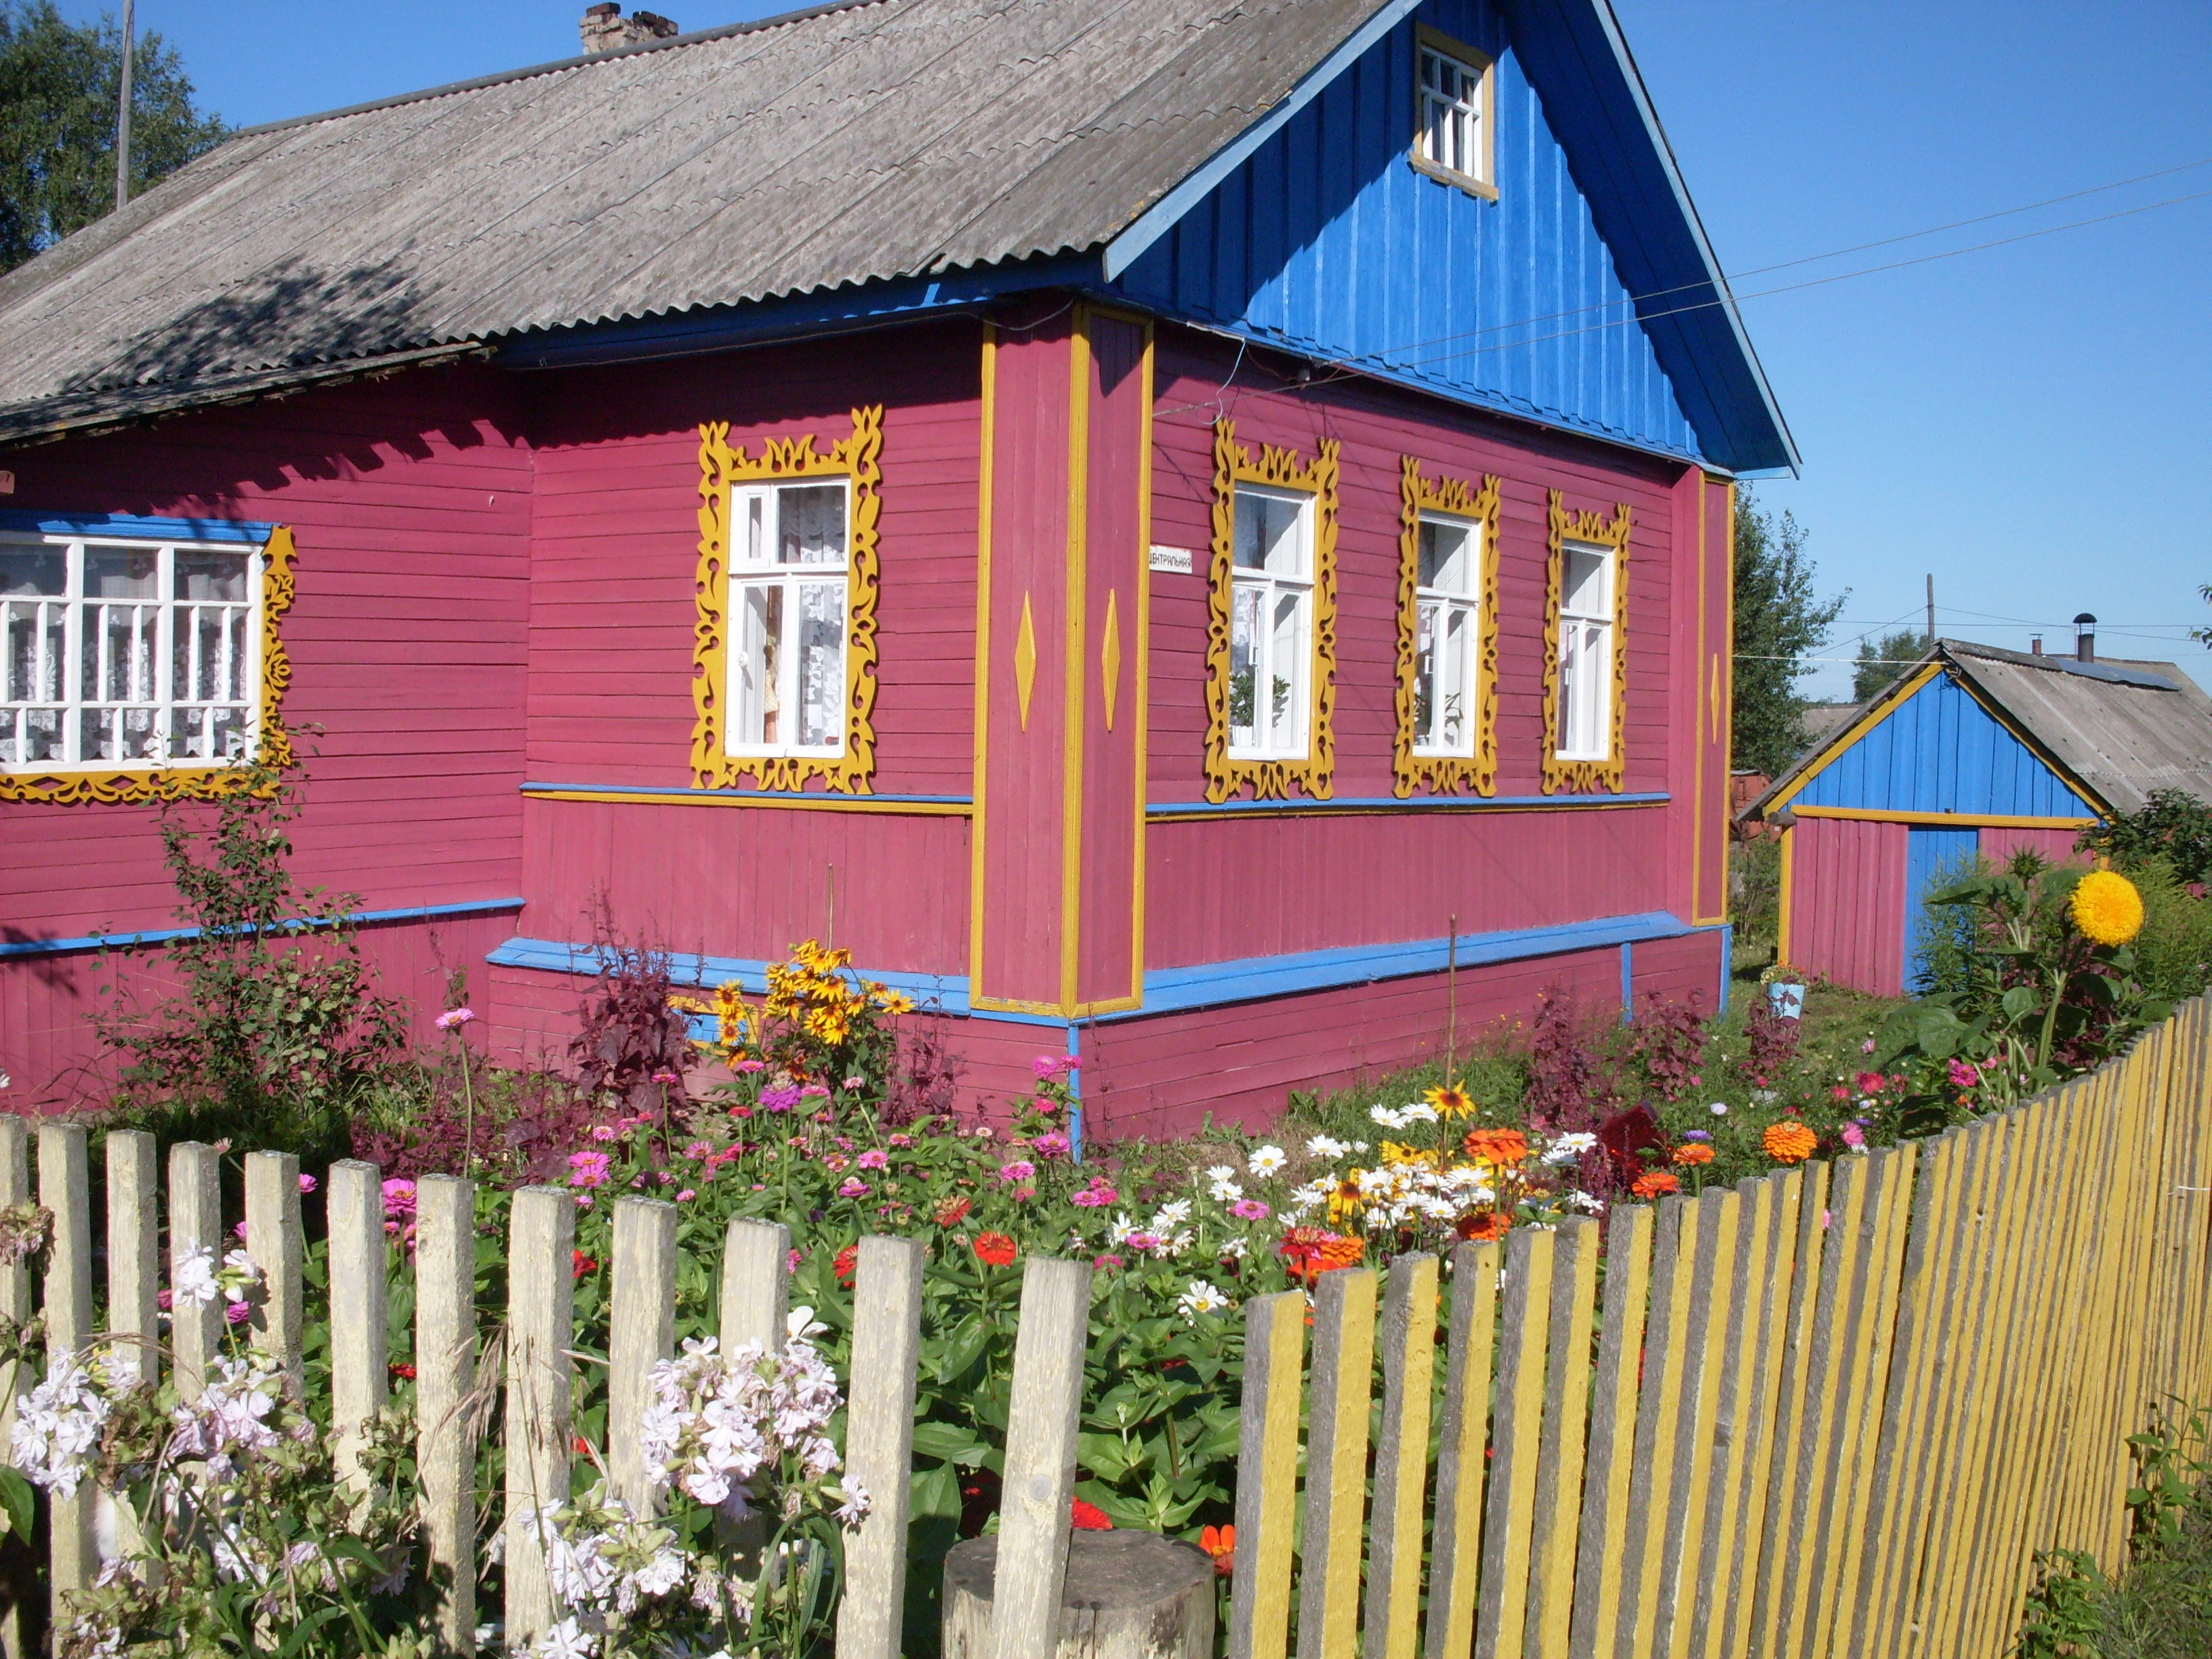
Закончу своё выступление словами Альберта Лиханова: «Не сказано многое, а всё сказать невозможно. Речь всегда мельче мысли и души… Скажу только: в каких местах ни бывал, сердце всегда тянется к дому, где я родился, где провёл счастливые дни детства.. И неважно, какой он, отчий дом, стоит ли, или уже снесён беспощадным лезвием бульдозера..
Даже не существующий, он есть вечно в твоём сознании, и будет, пока будешь ты…»

